Slide 1
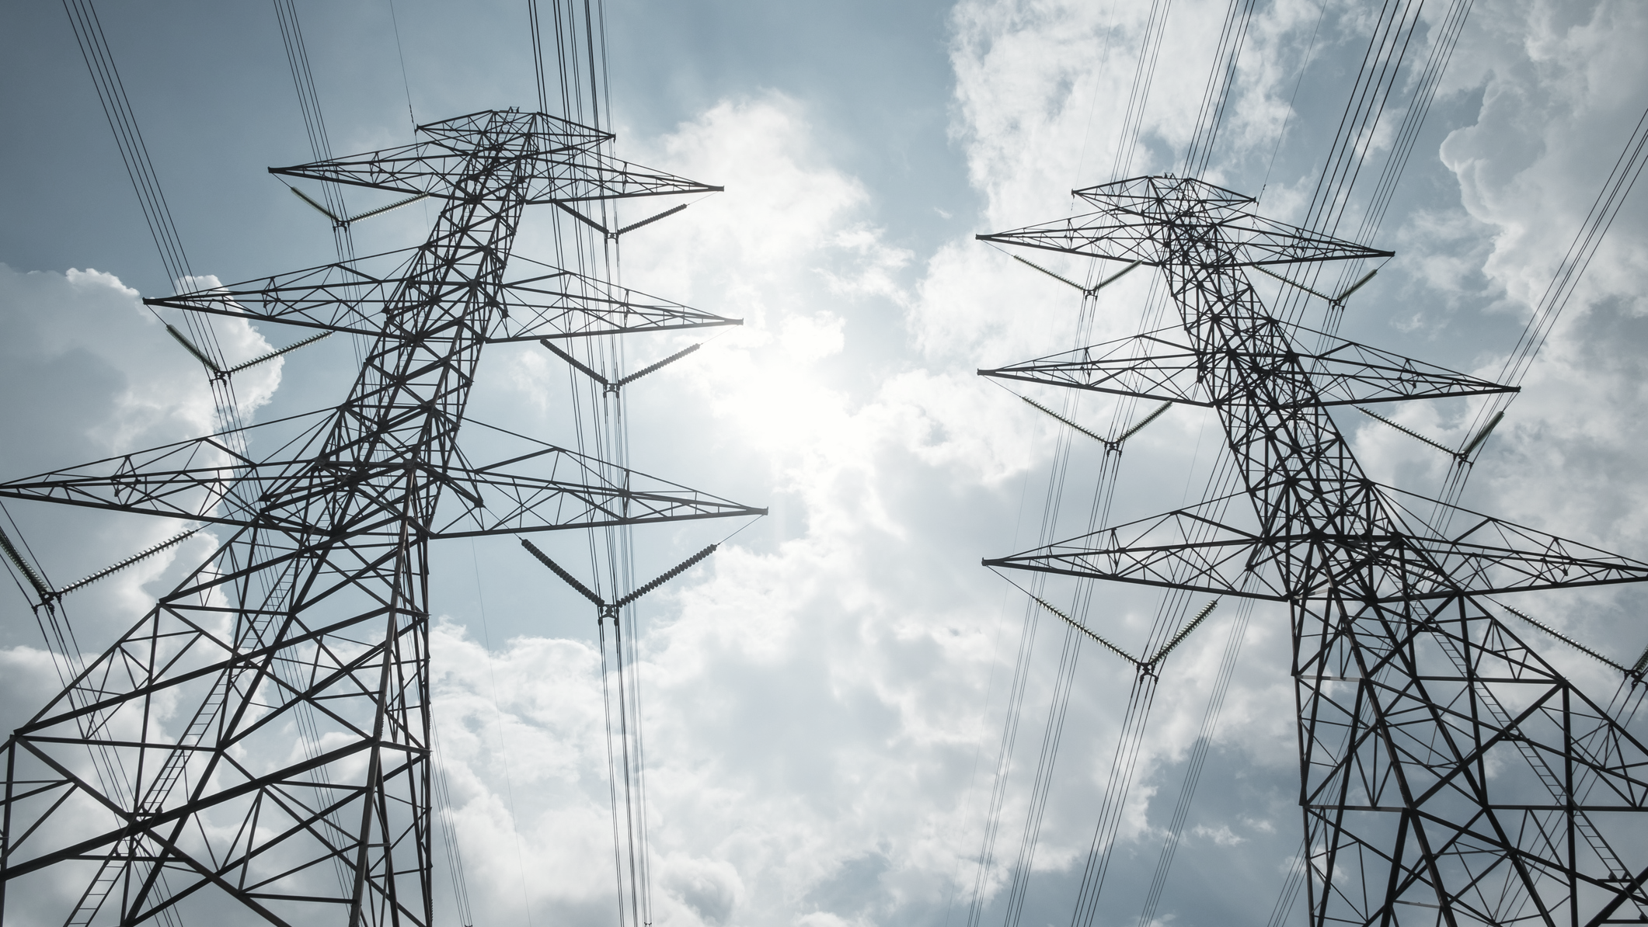

Unlocking Indonesia’s transmission grid investment
Sub-holding transmisi PLN yang teregulasi dapat menciptakan pemisahan finansial tanpa mengubah kepemilikan negara
Randi Bachtiar Energy Finance Specialist, Indonesia
IEEFA Roundtable Dialogue 2026
12 Mei 2026

Slide 2
Mei 2026
Temuan Utama – Laporan IEEFA
01
Rencana Usaha Penyediaan Tenaga Listrik (RUPTL) 2025–2034 mensyaratkan investasi transmisi tahunan rata-rata USD2,4 miliar untuk mendukung penggelaran energi terbarukan skala besar, elektrifikasi industri, dan integrasi jaringan antar-pulau. Investasi yang terealisasi rata-rata hanya USD1,4 miliar per tahun sejak 2019. Menutup kesenjangan ini memerlukan reformasi struktural pembiayaan transmisi, bukan sekadar peningkatan alokasi anggaran.
02
Transmisi listrik Indonesia dibiayai melalui neraca konsolidasi PLN, yang mencampur profil risiko rendah transmisi dengan volatilitas harga bahan bakar, eksposur valuta asing, dan risiko subsidi. Ketidakselarasan ini menggelembungkan biaya pembiayaan, menyamarkan pengeluaran jaringan, dan berisiko menjadikan transmisi sebagai penghambat transisi energi.
03
Pendirian perusahaan transmisi PLN yang terpisah melalui restrukturisasi korporasi dan pemisahan finansial (ring-fencing) di dalam kerangka kepemilikan negara menawarkan solusi pragmatis. Mendefinisikan aset, biaya, dan pendapatan transmisi secara jelas akan memungkinkan tarif teregulasi untuk mendukung pemulihan biaya, membuka pembiayaan infrastruktur jangka panjang, dan mengurangi ketergantungan pada APBN tanpa mengubah kendali negara.
04
Pengalaman pemisahan transmisi dari India dan Vietnam menunjukkan bahwa pemisahan finansial serupa di dalam PLN dapat membuka pembiayaan transmisi jangka panjang dengan biaya lebih rendah, serta meningkatkan skala dan transparansi investasi. Hal ini juga akan mendukung integrasi energi terbarukan dan ekspor listrik regional, serta memperkuat keberlanjutan finansial, tanpa mengubah kepemilikan negara atau kerangka konstitusional Indonesia.

Slide 3
Tantangan Investasi
01
Rencana ekspansi jaringan Indonesia melampaui kapasitas model pembiayaan PLN saat ini.

Slide 4
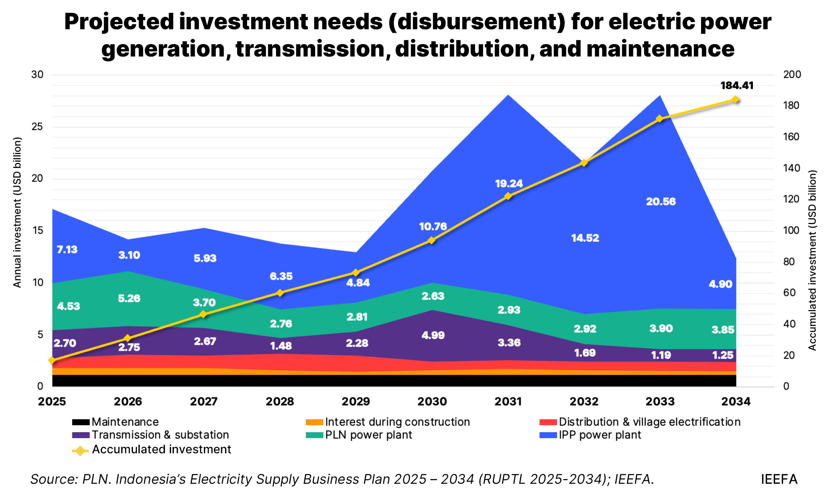
RUPTL 2025–2034 menetapkan kebutuhan investasi jauh di atas realisasi historis
Investasi transmisi tahunan
KEBUTUHAN RUPTL
USD2,4 miliar
per tahun, rata-rata 2025–2034
RATA-RATA TEREALISASI
USD1,4 miliar
rata-rata tahunan, 2019–2024
Rencana Umum Ketenagalistrikan Negara (RUKN) memperpanjang perencanaan lebih jauh: USD103 miliar investasi transmisi antara 2025 dan 2060. Atau USD3 miliar per tahun
Gambar 1: Kebutuhan investasi. Source: PLN, Indonesia's Electricity Supply Business Plan 2025 – 2034 (RUPTL 2025-2034); IEEFA

Slide 5
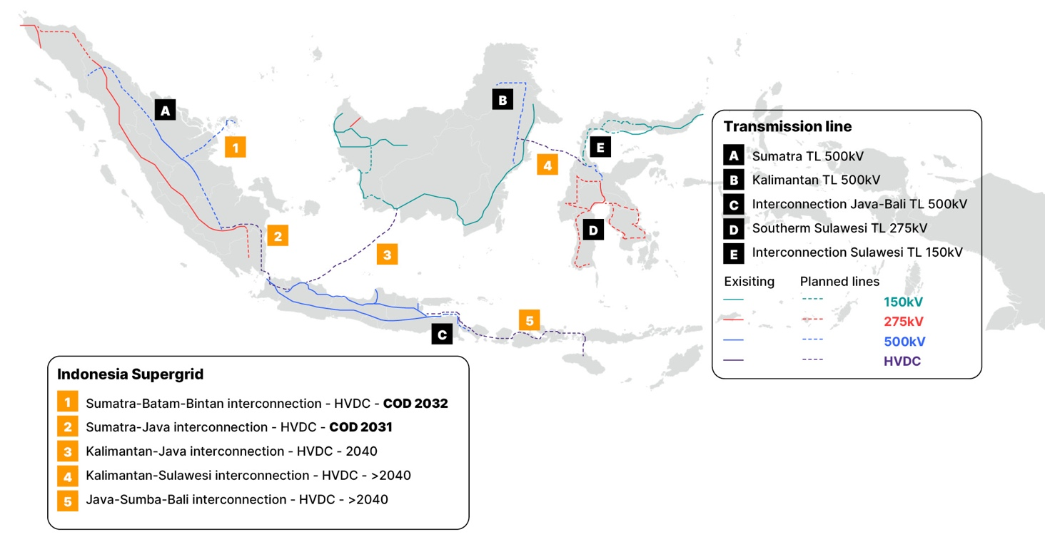
Kendala jaringan menentukan kecepatan dan biaya transisi energi
Di mana transmisi membatasi sistem
Sumber daya terbarukan di Sumatra, Kalimantan, Sulawesi, dan Indonesia timur tidak dapat mencapai pusat permintaan tanpa ekspansi jaringan yang berkelanjutan.
Kawasan industri dan Kawasan Ekonomi Khusus (KEK) tidak dapat dialiri listrik secara skala besar di tempat koridor transmisi belum ada.
Dispatch ditentukan oleh ketersediaan transmisi alih-alih oleh pembangkit termurah, sehingga sumber daya yang lebih murah belum termanfaatkan.
Gambar 4: Indonesia Supergrid. Sumber: Kementerian ESDM, Rencana Umum Ketenagalistrikan Nasional (RUKN).

Slide 6
Aset berisiko rendah, dibiayai sebagai risiko tinggi
02
Profil risiko transmisi tersembunyi di dalam neraca korporasi gabungan PLN.

Slide 7
Ekonomi transmisi berbeda dari cara pembiayaannya saat ini
Transmisi sebagai kelas aset
Posisinya di dalam PLN saat ini
Pendapatan yang stabil dan dapat diprediksi di bawah kerangka tarif teregulasi
Biaya sebagian besar tetap dan domestik, terlindung dari volatilitas komoditas global
Aset berumur panjang yang beroperasi 40 hingga 60 tahun
Monopoli alami dengan permintaan yang tidak diskresioner dan inelastis
Volatilitas harga bahan bakar diteruskan melalui eksposur bahan bakar dan Power Purchase Agreement (PPA)
Eksposur valuta asing dari bahan bakar impor dan utang dalam mata uang asing
Risiko waktu subsidi dari tarif pengguna akhir yang diatur di bawah biaya
Komitmen PPA jangka panjang dari pembangunan pembangkit sebelumnya
Memberi harga transmisi pada risiko korporasi gabungan PLN menggelembungkan biaya pembiayaan, dan menyamarkan pengeluaran jaringan dari pasar modal.

Slide 8
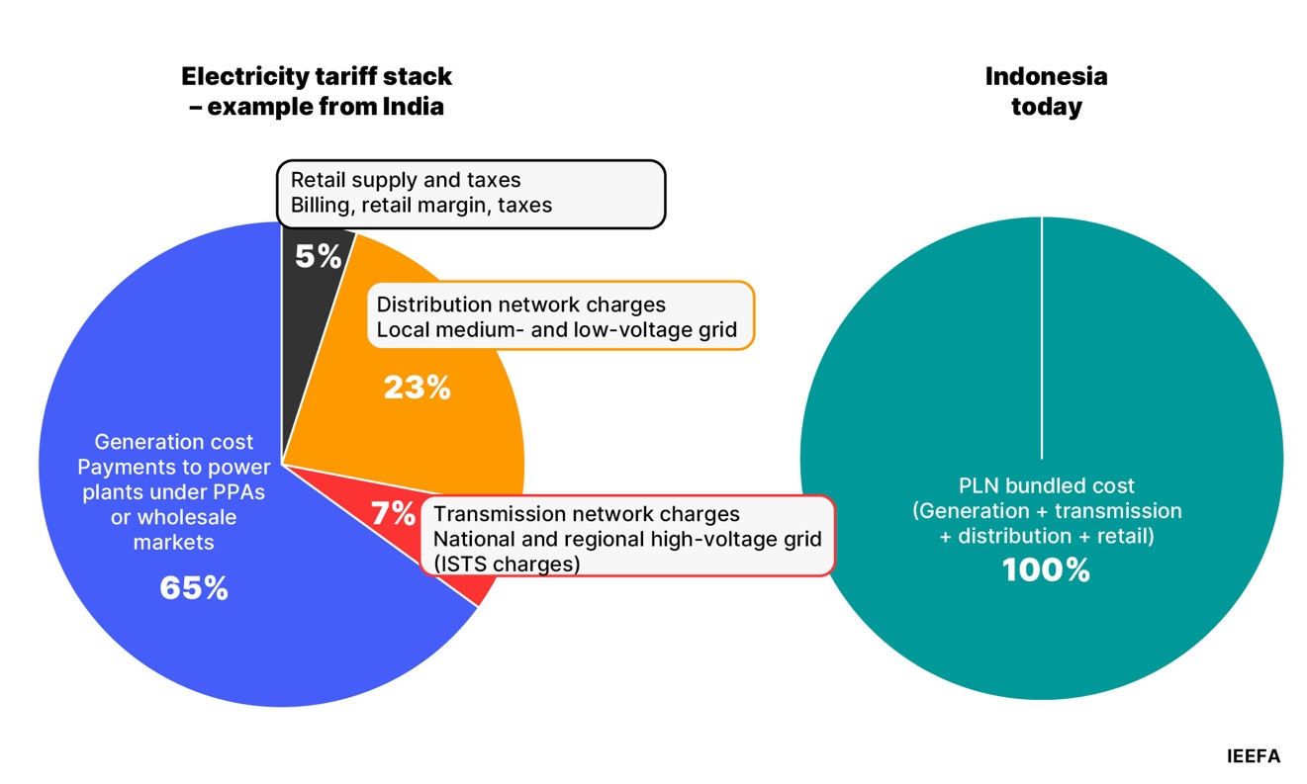
Biaya transmisi tergabung di dalam BPP PLN, tanpa sinyal harga terpisah
Dalam praktik internasional
Biaya transmisi bersifat eksplisit, teregulasi, dan dipisahkan secara finansial. Di India, transmisi menyumbang sekitar 7% dari tarif pengguna akhir; distribusi dan pembangkitan juga dihargai dan dibandingkan secara terpisah.
Di Indonesia saat ini
Seluruh biaya sistem dipulihkan melalui Biaya Pokok Penyediaan (BPP) PLN, dengan kekurangan ditanggung melalui subsidi dan kompensasi Kementerian Keuangan. Biaya transmisi tidak dihargai, dibandingkan, atau terlihat secara terpisah oleh investor.
Gambar 7: Komponen harga listrik. Sumber: Analisis IEEFA berdasarkan kerangka regulasi India CERC dan Indonesia.

Slide 9
03
Bagaimana PLN dapat memenuhi kebutuhan transmisi RUKN/RUPTL dalam skala dan biaya yang direncanakan?
Sub-holding transmisi PLN yang terpisah secara finansial

Slide 10
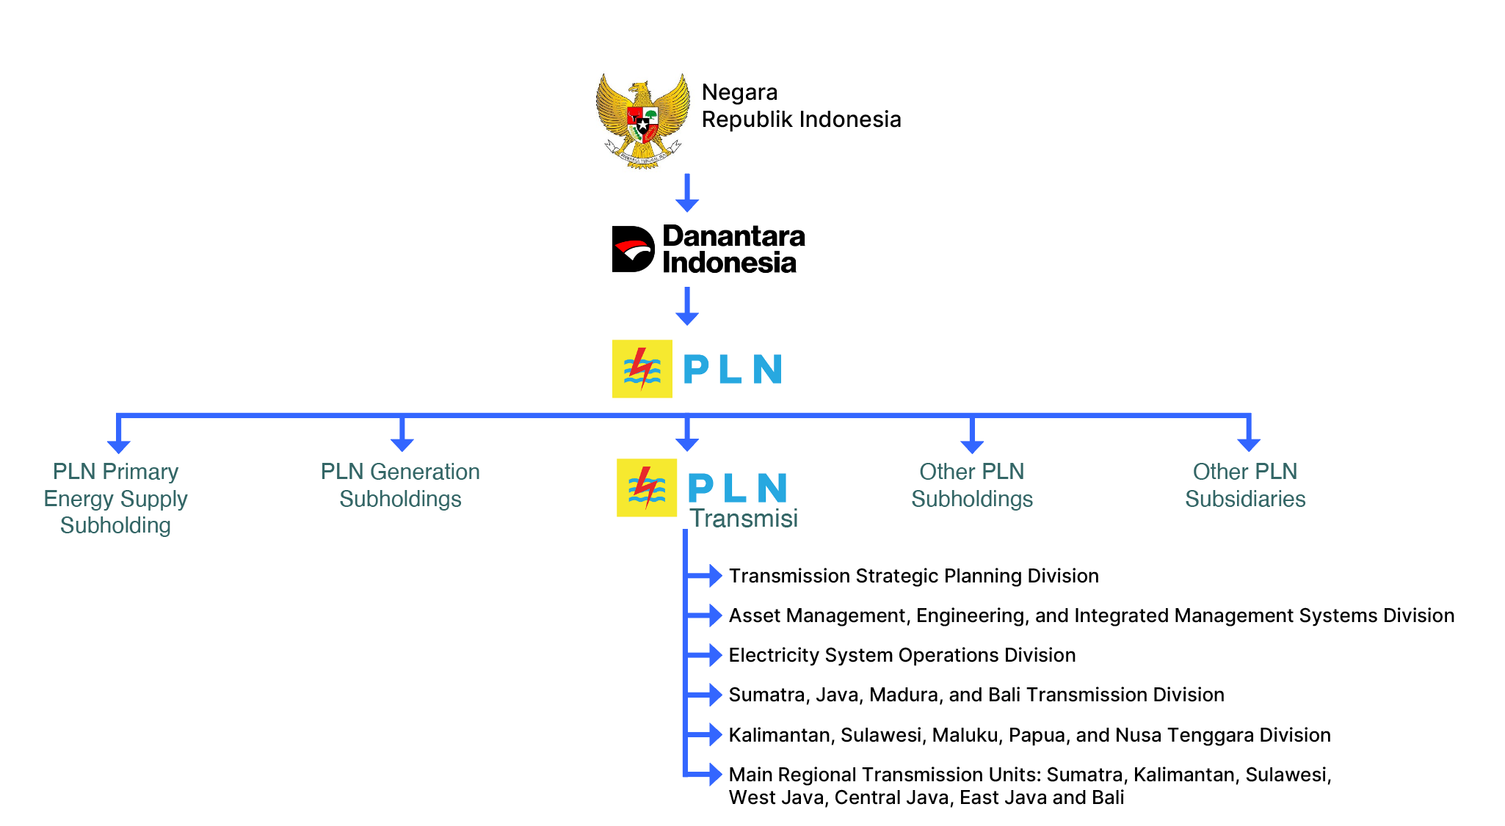
Struktur korporasi yang diusulkan: PLN Transmisi sebagai sub-holding
Gambar 5: Struktur korporasi yang diusulkan. Sumber: IEEFA.

Slide 11
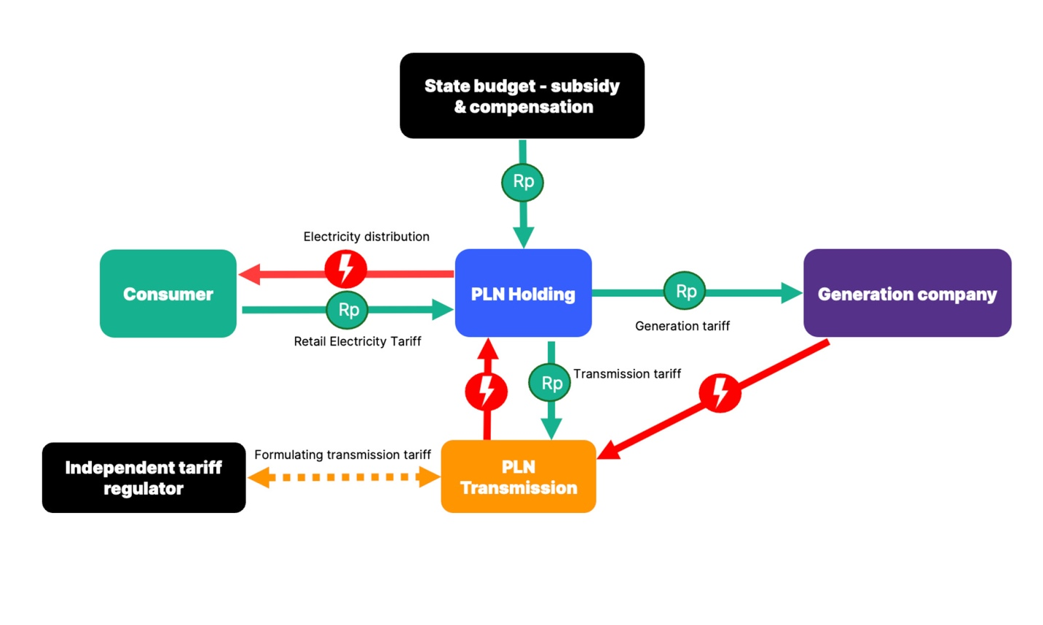
Arus kas dan penetapan tarif dalam model yang diusulkan
Tiga elemen struktural
1
Tarif transmisi yang khusus
Memulihkan operating expenses (opex) transmisi, depresiasi, dan tingkat pengembalian terregulasi atas modal yang diinvestasikan.
2
Regulator independen
Menetapkan dan menyesuaikan tarif berdasarkan prinsip rate-of-return dan cost-of-service.
3
Aliran pendapatan langsung
Pendapatan transmisi mengalir secara terpisah dari penerimaan ritel gabungan PLN Holding.
Gambar 6: Model transmisi PLN yang diusulkan. Sumber: IEEFA.

Slide 12
Komponen tarif transmisi teregulasi
Metodologi tarif yang dipublikasikan akan menentukan bagaimana setiap unsur biaya dihitung dan dipulihkan, menggantikan BPP gabungan dengan pos-pos yang dapat diaudit.
Investasi modal
Depresiasi aset
Tingkat pengembalian modal yang digunakan
Konstruksi jaringan transmisi, gardu induk, dan infrastruktur jaringan terkait
Pemulihan biaya modal selama umur ekonomis infrastruktur transmisi
Tingkat pengembalian teregulasi atas modal terinvestasi untuk mendukung pembiayaan infrastruktur jangka panjang
Operasi dan pemeliharaan
Pemeliharaan dan penggantian modal
Layanan sistem dan ancillary
Operasi harian aset transmisi, pusat pengendalian sistem, dan pengelolaan jaringan
Perbaikan dan penggantian peralatan transmisi yang sudah tua untuk menjaga keandalan
Pengaturan frekuensi, dukungan tegangan, pengelolaan kualitas daya, dan penyeimbangan sistem
Susut transmisi
Administratif dan regulatori
Pajak dan pungutan undang-undang
Kompensasi untuk susut energi yang terjadi di dalam jaringan transmisi
Manajemen korporasi, perencanaan, kepatuhan regulasi, administrasi operasi sistem
Pajak, biaya lisensi, dan pungutan regulasi yang berlaku terkait operasi jaringan
Setiap komponen disetujui regulator dan dipulihkan melalui tarif yang dibayar pengguna jaringan, menggantikan subsidi silang implisit di dalam BPP PLN.
Tabel 6: Komponen umum biaya transmisi teregulasi. Sumber: Analisis IEEFA.

Slide 13
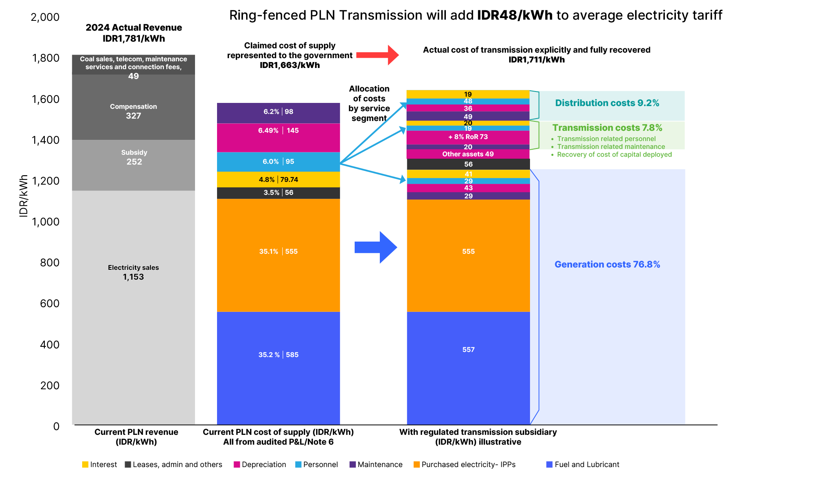
Pemisahan transmisi hanya menambah IDR48/kWh ke tarif rata-rata
Gambar 8: Rincian segmen dari laporan keuangan. Sumber: Laporan keuangan teraudit PLN 2024; Analisis IEEFA.
Transmisi menyumbang sekitar 7,8% dari biaya penyediaan, namun di bawah struktur yang diusulkan akan menjadi basis pembiayaan mandiri untuk ekspansi mendatang.

Slide 14
IDR240 triliun PMN menuju tarif transmisi mandiri secara finansial
ANGKA PLN SENDIRI (RUPTL 2025–2034)
PLN mengidentifikasi gap kelayakan sebesar IDR240 triliun di proyek transmisi dan elektrifikasi desa, yaitu dukungan pemerintah tambahan yang dibutuhkan (melalui Penyertaan Modal Negara (PMN)) untuk mencapai tingkat pengembalian yang layak secara komersial 9–10%. IEEFA memperkirakan IDR166,5 triliun dari angka tersebut terkait dengan transmisi, berdasarkan porsi 69,4% dari investasi RUPTL.
DI BAWAH STRUKTUR PLN SAAT INI
DI BAWAH STRUKTUR YANG TERPISAH SECARA FINANSIAL
8.5%
6.04%
Biaya dana konsolidasi PLN
biaya dana gabungan (Multilateral development banks [MDB] + obligasi hijau + ekuitas)
IDR197,3 triliun biaya pembiayaan mengalir ke kreditor eksternal selama 10 tahun.
Hanya IDR15,6 triliun yang tersisa di dalam sistem untuk reinvestasi.
PMN pemerintah menutupi kesenjangan antara biaya dana 8,5% dan tingkat pengembalian efektif 2%.
Hanya IDR140,2 triliun biaya pembiayaan mengalir ke pemberi pinjaman eksternal.
IDR27,3 triliun tersisa di dalam sistem: Operations and maintenance (O&M) dan surplus operasi untuk reinvestasi.
Tingkat pengembalian teregulasi 7,5% terhadap biaya dana 6,04% menghasilkan surplus IDR16,2 triliun untuk membiayai fase ekspansi jaringan berikutnya.
IDR57,1 triliun lebih sedikit bocor ke kreditor eksternal sepanjang periode RUPTL, dan ketergantungan pada PMN berbalik dari kebutuhan struktural menjadi penguat investasi lebih lanjut.
Sumber: PLN RUPTL 2025–2034; Analisis IEEFA.
Catatan:Tingkat suku bunga kedaulatan: 6,86%; benchmark Power Grid Corporation of India Limited (PGCIL): 7,1–7,5%.

Slide 15




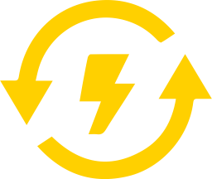

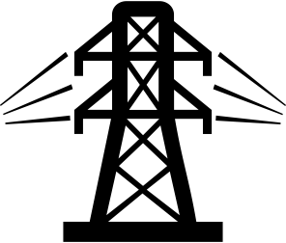
Instrumen pembiayaan yang tersedia setelah sub-holding didirikan
Basis pendapatan teregulasi membuka serangkaian sumber modal yang lebih luas, sejalan dengan umur aset transmisi yang panjang dan arus kas yang stabil. Modal publik tidak dihapus, melainkan menjadi katalitik, bukan struktural.
Obligasi korporasi
Obligasi hijau & keberlanjutan
Pinjaman bank, termasuk B-loan MDB
Pembiayaan multilateral & pembangunan
Utang bertenor panjang yang diterbitkan terhadap basis pendapatan teregulasi, termasuk penerbitan domestik dan global. Power Grid Corporation of India Limited (PGCIL) menerbitkan obligasi dalam kisaran ~30 basis points (bps) dari tingkat suku bunga kedaulatan India.
Ekspansi jaringan yang mendukung integrasi terbarukan memenuhi mandat environmental, social, and governance (ESG). Penerbitan obligasi Indonesia ditetapkan mendekati tingkat suku bunga kedaulatan 6,86%.
Fasilitas bilateral dan sindikasi. Partisipasi MDB melalui B-loan membantu menekan tingkat suku bunga komersial ke batas bawah kisaran pasar.
Asian Development Bank (ADB) dan World Bank meminjamkan kepada PLN dengan suku bunga preferensial bergaransi kedaulatan. Paling efektif sebagai katalis reformasi institusional, bukan sumber pendanaan permanen.
Pembiayaan proyek & Kerja Sama Pemerintah dengan Badan Usaha (KPBU)
Pembiayaan portofolio & daur ulang modal
Modal ekuitas
Jangkar strategis: Danantara
Sesuai untuk fase konstruksi berisiko tinggi atau koridor interkoneksi besar. Proyek konsesi sejalan dengan rencana jaringan nasional di bawah tarif teregulasi.
Mengagregasi pendapatan jaringan di tingkat korporasi; merefinancing aset yang sudah matang untuk mengalokasikan kembali modal ke investasi baru tanpa peningkatan modal publik secara proporsional.
PMN, ekuitas strategis Danantara, pencatatan Bursa Efek Indonesia (BEI), atau penempatan privat minoritas. Memperkuat neraca dan meningkatkan kapasitas investasi jaringan skala besar.
Entitas transmisi yang dikorporatisasi dengan pendapatan teregulasi yang transparan sesuai dengan mandat Danantara. Ekuitas jangkar memperkuat posisi kredit tanpa komitmen fiskal tambahan.
Tabel 3: Instrumen pembiayaan untuk infrastruktur transmisi (Bagian 2.4). Sumber: Analisis IEEFA.

Slide 16
Preseden Domestik
04
Struktur regulasi dan bentuk korporasi yang dibutuhkan sudah ada di dalam sektor energi Indonesia.

Slide 17

Pipa gas: model jaringan teregulasi, sudah beroperasi di Indonesia
Pipa gas dan transmisi listrik memiliki karakteristik struktural yang sama: aset jaringan padat modal, monopoli alami dalam koridor yang ditetapkan, dan infrastruktur publik esensial.
Regulator independen
Prinsip open-access
Preseden lintas-batas
Badan Pengatur Hilir Minyak dan Gas Bumi (BPH Migas) menetapkan tarif transportasi berdasarkan biaya layanan, dengan pemulihan biaya penuh dan tingkat pengembalian modal yang wajar, terpisah dari penetapan harga komoditas.
Operator pipa wajib memberikan akses pihak ketiga. Jaringan beroperasi sebagai platform bersama yang diatur oleh ketentuan teregulasi, bukan oleh kepemilikan eksklusif.
PT Transportasi Gas Indonesia (TGI), yang mayoritas dimiliki PT Perusahaan Gas Negara Tbk (PT PGN), mengoperasikan pipa gas Sumatra–Singapura, membuktikan bahwa infrastruktur berbasis tarif teregulasi dapat mendukung perdagangan energi lintas-batas.
Memperluas prinsip-prinsip ini ke transmisi listrik konsisten dengan kerangka regulasi Indonesia yang ada, bukan sebuah penyimpangan.
Sumber: Peraturan BPH Migas No. 1/2023 dan No. 3/2024; Laporan tahunan PGN; Analisis IEEFA.

Slide 18


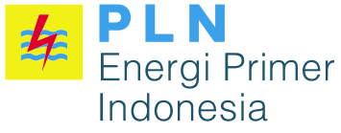

PLN sudah mempunyai struktur subholding dan anak perusahaan
Restrukturisasi korporasi 2022 menciptakan sub-holding fungsional di dalam PLN, membuktikan bahwa pemisahan finansial di dalam BUMN dapat diterapkan tanpa mengorbankan kendali negara atau integrasi sistem.
Sub-holding pembangkitan, ~39 gigawatt (GW) gabungan dengan PLN Nusantara Power, termasuk yang terbesar di Asia Tenggara.
Sub-holding pembangkitan dengan anak perusahaan tingkat kedua termasuk PLN Nusantara Renewables.
Layanan di luar listrik, termasuk broadband dan infrastruktur pengisian kendaraan listrik.
Rantai pasok energi primer: pengadaan dan logistik batu bara, solar, gas, dan biomassa.
Sub-holding transmisi PLN merupakan perpanjangan alami dari praktik korporasi yang sudah berjalan, bukan sebuah penyimpangan struktural.
Sumber: Dokumentasi restrukturisasi korporasi PLN 2022; Laporan tahunan PLN; Analisis IEEFA.

Slide 19
Lebih dari sekadar pengurangan biaya
05
Entitas transmisi yang terpisah secara finansial menciptakan kondisi bagi jaringan untuk menghasilkan pendapatannya sendiri.

Slide 20
Power wheeling: jaringan menghasilkan pendapatannya sendiri
USD150 miliar
USD146 miliar
potensi investasi energi terbarukan yang dapat dibuka melalui akses transmisi bersama
perkiraan kesenjangan untuk memenuhi target energi bersih Indonesia 2030
Apa yang dilakukan power wheeling
Memungkinkan independent power producers (IPP) dan konsumen korporasi untuk bertransaksi listrik secara langsung melalui jaringan PLN, membayar biaya akses jaringan teregulasi, menjadikan transmisi sebagai layanan penghasil pendapatan.
Mengapa belum diterapkan
Sudah disebut dalam regulasi sejak Peraturan Menteri Energi dan Sumber Daya Mineral (ESDM) No. 1 Tahun 2015, namun belum ada tarif wheeling yang transparan, dan belum ada izin usaha transmisi yang diterbitkan. Struktur PLN yang masih gabungan tidak dapat mendukung arsitektur tarif yang dibutuhkan.
Permintaan korporasi RE100
Lebih dari 130 perusahaan anggota RE100 beroperasi di Indonesia, mewakili sekitar 3 terawatt-hours (TWh) permintaan listrik tahunan. Mereka mengidentifikasi akses jaringan sebagai hambatan utama untuk memperoleh energi terbarukan secara lokal.
Sumber: IEEFA, IESR & RE100, 'Accelerating Renewables Investment in Indonesia: Shared Use of the Transmission Network'.

Slide 21


Ekspor listrik: dipimpin oleh usaha transmisi
JUN 2025
APR 2026
MEI 2026
Memorandum of Understanding (MOU) Indonesia–Singapura tentang ekspor listrik terbarukan, hingga 3,4 GW pada 2035.
Chief Investment Officer (CIO) Danantara mengonfirmasi target investasi USD30 miliar pada solar dan transmisi terkait.
TotalEnergies, RGE, dan Singapore Energy Interconnections menandatangani MOU untuk interkoneksi bawah laut Riau–Singapura.
Mengapa hal ini membutuhkan entitas transmisi yang terpisah
Jaringan bawah laut dan lintas-batas
Ketidaksesuaian tenor dengan pembiayaan
Penyelarasan dengan ASEAN Power Grid (APG)
Memiliki biaya dan pendapatan yang harus didefinisikan selama beberapa dekade. Tergabung di dalam PLN, mereka bersaing dengan belanja jaringan domestik, dan ekonomi mereka tersamarkan.
Batas izin ekspor lima tahun Indonesia bertentangan dengan persyaratan pemberi pinjaman akan kepastian regulasi 20–25 tahun, sehingga proyek ekspor secara efektif tidak dapat dibiayai.
Inisiatif Pembiayaan APG yang didukung oleh ADB dan Bank Dunia mensyaratkan mitra transmisi nasional yang kredibel dengan tarif teregulasi dan tata kelola yang transparan.
Sumber: MOU Indonesia–Singapura 2025; pernyataan CIO Danantara, Fitch Ratings Annual Indonesia Conference April 2026; dokumentasi Inisiatif Pembiayaan APG ADB dan Bank Dunia.

Slide 22
Roadmap reformasi
06
Dari diagnosis struktural menuju komitmen konkret

Slide 23



Implikasi untuk jalur reformasi Indonesia
Tiga langkah struktural mengubah transmisi dari biaya sisa menjadi bisnis infrastruktur yang dapat dibiayai.
Bentuk korporasi
Desain tarif
Urutan pelaksanaan
Memisahkan secara finansial transmisi PLN sebagai sub-holding di dalam grup PLN yang ada. Sesuai dengan UU 19/2003 dan UU 1/2025 (Danantara), tanpa privatisasi atau perubahan konstitusi. Restrukturisasi PLN 2022 sudah menetapkan presedennya.
Tarif transmisi yang terpisah dan teregulasi yang mencakup opex, depresiasi, dan tingkat pengembalian teregulasi atas modal terinvestasi, ditetapkan oleh regulator independen berdasarkan prinsip rate-of-return dan cost-of-service. Pasar modal memberi harga pada apa yang dapat mereka lihat dan bandingkan.
Pemisahan finansial aset, transfer pricing internal, dan transparansi tarif dapat ditahap-tahapkan sebelum pemisahan institusional penuh. Setiap langkah dapat dibalik dan membangun kredibilitas secara bertahap, bukan memerlukan satu peristiwa legislatif tunggal.
Sumber: Analisis IEEFA.

Slide 24
Rekomendasi IEEFA
Tiga komitmen konkret yang akan membuka pembiayaan transmisi tanpa mengubah kepemilikan negara.
01
Memisahkan secara finansial transmisi PLN sebagai sub-holding
Komitmen pemerintah untuk mengkorporatisasi fungsi transmisi PLN sebagai sub-holding khusus, dengan neraca terpisah, laporan keuangan teraudit, dan perimeter aset yang ditetapkan.
02
Menetapkan tarif transmisi yang teregulasi
Metodologi tarif yang dipublikasikan mencakup opex, depresiasi, dan tingkat pengembalian teregulasi atas modal terinvestasi, dikelola oleh regulator independen dan dibandingkan dengan rekan-rekan regional.
03
Menjangkar ekuitas Danantara di PLN Transmisi
Danantara sebagai pemegang ekuitas strategis di sub-holding yang baru, memperkuat posisi kredit dan menunjukkan disiplin komersial tanpa memerlukan komitmen fiskal tambahan.

Slide 25
“
Pemisahan transmisi bukanlah tujuan akhir, melainkan enabler perbaikan sistem ketenagalistrikan nasional dan efektivitas biaya.
Menyelaraskan tata kelola jaringan dan efisiensi pembiayaan dengan ekonomi infrastruktur dapat mengoptimalkan biaya, mempercepat pembangunan RE, dan mendukung tujuan ekonomi dan energi jangka panjang Indonesia.

Slide 26
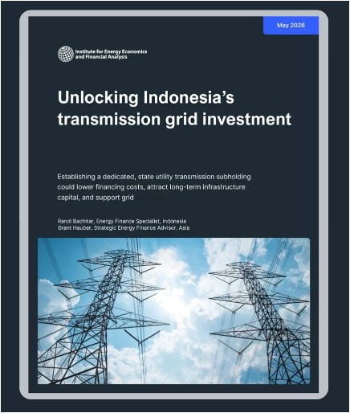

Terima kasih
Kontak
Randi Bachtiar rbachtiar@ieefa.org
https://ieefa.org/resources/unlocking-indonesias-transmission-grid-investment

